Slide 1

Использование протокола STP. Агрегирование каналов
Студент: Каримов Зуфар
Группа: НПИбд-01-18

Slide 2
Содержание
Введение
Протокол STP
Bridge Protocol Data Unit
Настройка STP
Разновидности STP
Агрегирование каналов
Агрегирование каналов в Cisco
Настройка статического EtherChannel
Настройка EtherChannel с помощью LACP
Заключение
Список литературы по теме

Slide 3
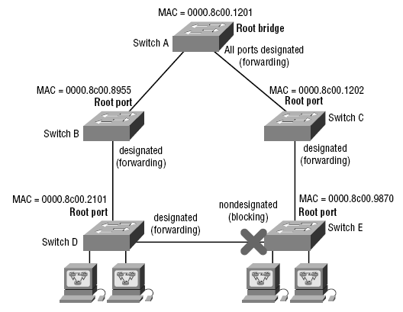
Протокол STP.

Slide 4
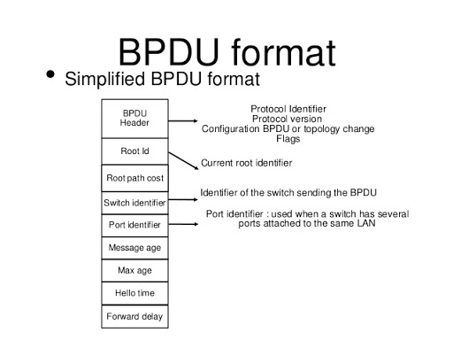
Bridge Protocol Data Unit

Slide 5
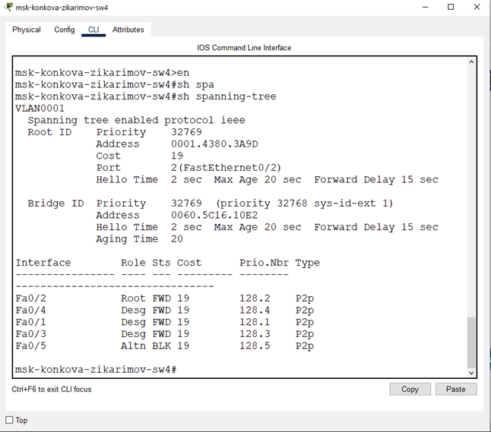
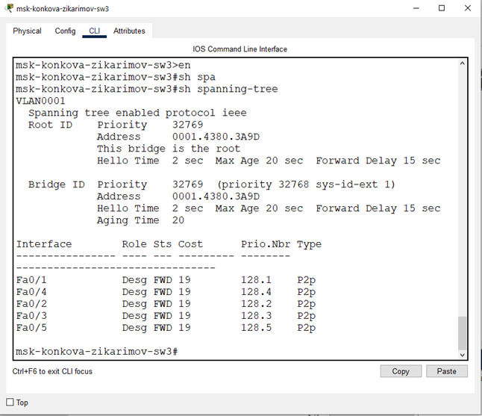
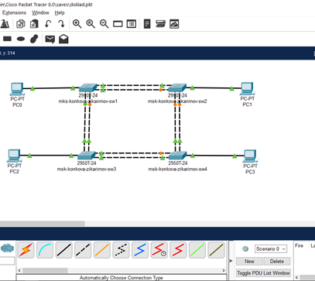
Настройка STP

Slide 6
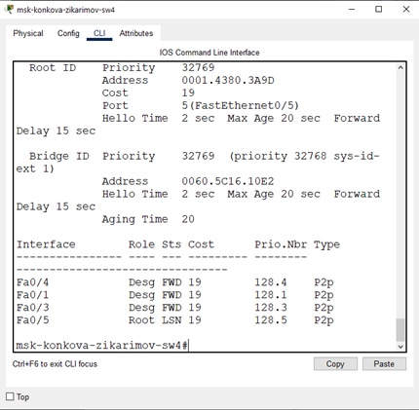
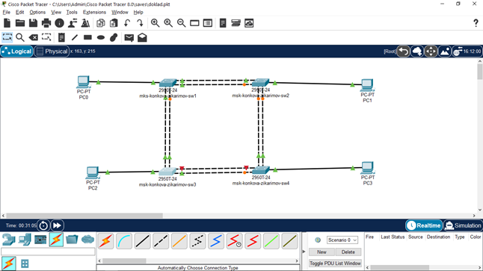
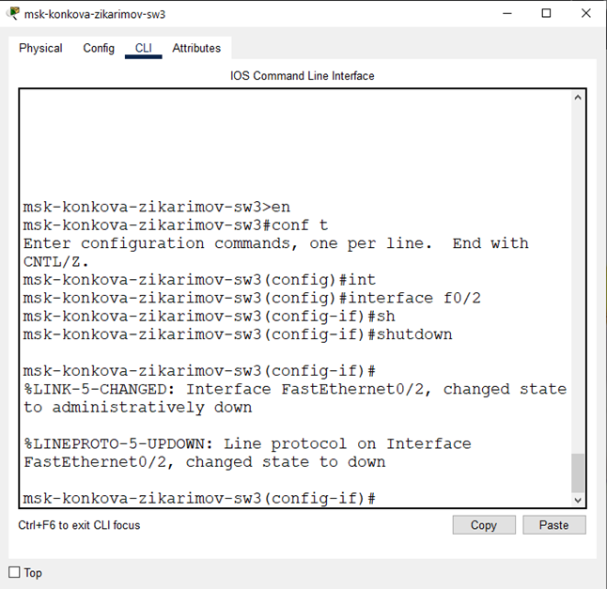

Slide 7
Виды протокола STP
Название | Имя стандарта
Per-VLAN Spanning Tree | Только на cisco устройствах
Rapid Spanning Tree Protocol | 802.1w
Per-VLAN Spanning Tree Plus | Только на cisco устройствах
Multi Spanning Tree Protocol | IEEE 802.1s, позже вошел в стандарт IEEE 802.1Q-2005

Slide 8
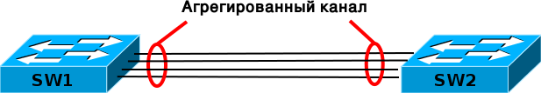
Агрегирование каналов

Slide 9
Агрегирование каналов в Cisco
 | Преимущества | Недостатки
Статическое агрегирование | Не вносит дополнительную задержку при поднятии агрегированного канала или изменении его настроек | Нет согласования настроек с удаленной стороной. Ошибки в настройке могут привести к образованию петель
 | Вариант, который рекомендует использовать Cisco
Агрегирование с помощью LACP | Согласование настроек с удаленной стороной позволяет избежать ошибок и петель в сети. | Вносит дополнительную задержку при поднятии агрегированного канала или изменении его настроек.
 | Поддержка standby-интерфейсов позволяет агрегировать до 16ти портов, 8 из которых будут активными, а остальные в режиме standby

Slide 10
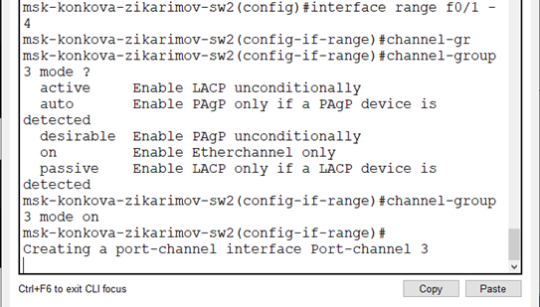
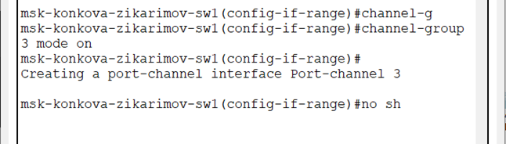
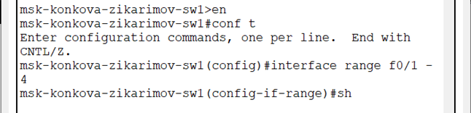
Настройка статического EtherChannel 2го уровня

Slide 11
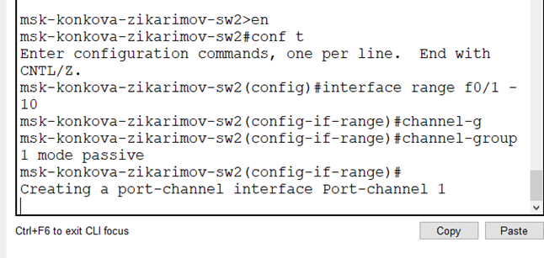
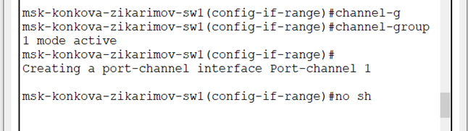
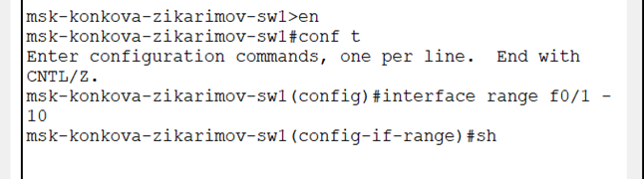
Настройка EtherChannel 2го уровня с помощью LACP

Slide 12
Список литературы по теме.
Олифер В. Компьютерные сети. Принципы, технологии, протоколы. Учебник для вузов / В. Олифер, Н. Олифер; Питер, 2014. - 960с.
Официальное руководство Cisco по подготовке к сертификационным экзаменам. Академическое издание / Уэнделл Одом; Москва, Питер, 2015. - 903с.
Администрирование сетей Cisco: освоение за месяц / пер. с анг. М.А.Райтмана. - М.: ДМК Пресс, 2018. - 316 с.

Slide 13
Благодарю за ваше внимание

